Slide 1
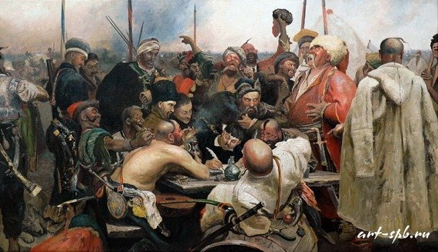
ЛЮДИНА В ДЗЕРКАЛІ ІСТОРІЇ
ІСТОРИЧНИЙ ЖАНР
Комунальний заклад освіти «Середня загальноосвітня школа № 98» Дніпровської міської ради
Вчитель
Кузьменко Еліна Петрівна
6 клас урок 10

Slide 2
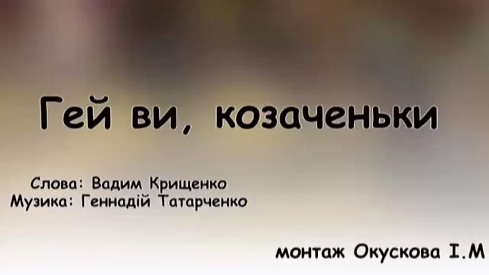

Slide 3
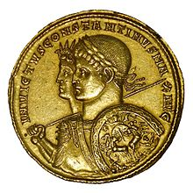
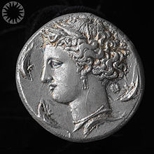
Важливі події суспільного життя, дії конкретних відомих осіб утілено в картинах історичного жанру. Відтворюючи реальні події, митці висловлюють ставлення до них відповідно до естетичних поглядів своєї епохи.
Історичний жанр представлений не тільки творами живопису. Він розвивався в рельєфах стародавніх цивілізацій Єгипту, Риму, Індії, у стелах майя, у книжкових мініатюрах Візантії, Київської Русі, фресках доби Відродження, гобеленах Франції і Фландрії.
Тобто цей жанр охоплює живопис, графіку, скульптуру, а також медальєрне мистецтво й нумізматику. Твори історичного живопису неможливо вмістити в жорсткі межі жанру. В окремих випадках портрет, пейзаж або побутова сцена за змістом піднімаються до ступеня історичного узагальнення.
Сиракузская декадрахма.
Около 400 года до н. э.
Монета римского императора Константина Великого. IV век

Slide 4
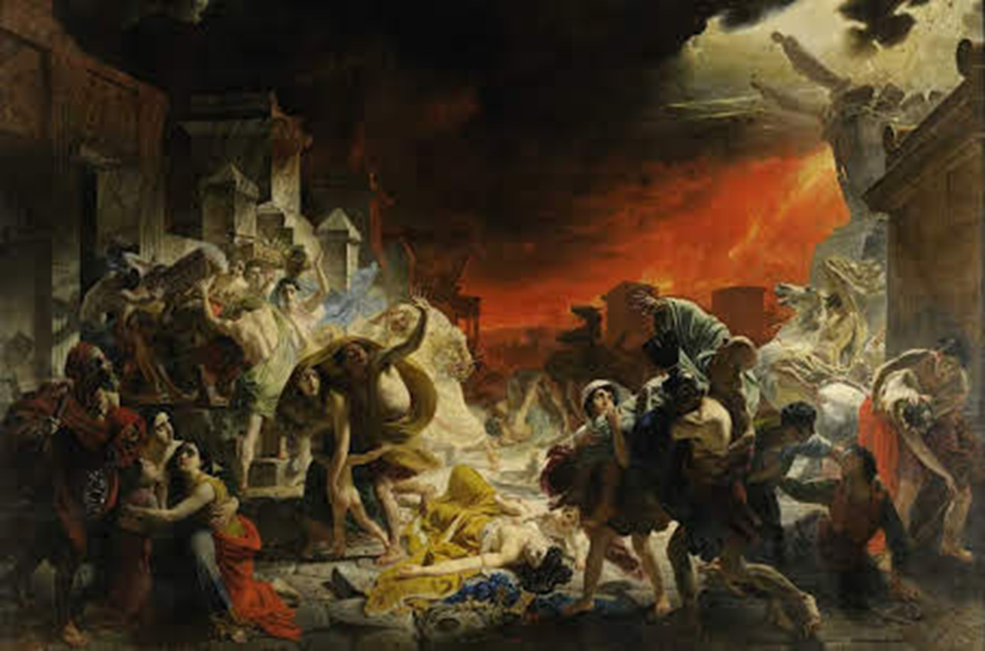
Яскравим прикладом історичного живопису є картина Карла Брюллова «Останній день Помпеї», за яку Французька академія мистецтв присудила художникові почесну золоту медаль.
Олександр Пушкін переклав сюжет
картини на вірші, а
Микола Гоголь називав її
«всесвітнім гармонійним творінням».
Як художник передає трагедію людей, котрі гинуть у морі вогню?
Зверніть увагу на вирази їхніх облич, пози й жести. Як за допомогою колірної гами і композиції художник передає драматизм подій?

Slide 5
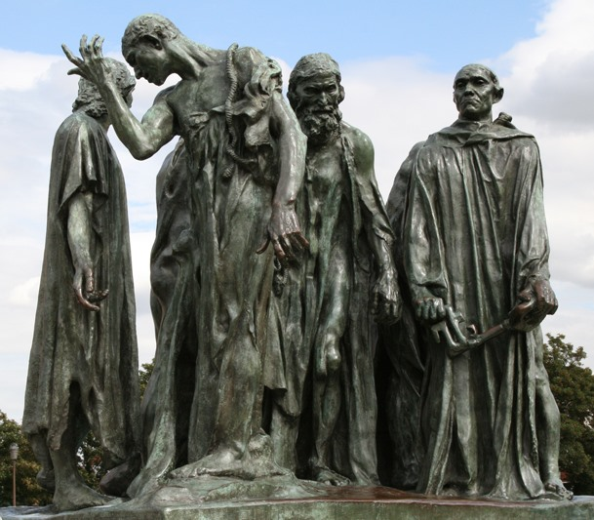
Часто у творах історичного жанру зображують людину
або групу людей, які існують
чи існували в дійсності. Такі зображення називають
історичним портретом. Приклад — реалістична скульптурна композиція «Громадяни Кале» Оґюста Родена, яка ілюструє реальні події.
Під час Столітньої війни французи майже рік тримали оборону фортеці Кале. Лише голод примусив їх сісти за стіл переговорів. Англійський король-переможець почав вимагати видати йому шість найбільш знатних і багатих громадян, маючи намір стратити їх на зразок повчання іншим. Вони погодилися і, підкоряючись долі, винесли ключі від міста.
Потім королева випросила для них прощення у короля.

Slide 6
Які пам’ятники розташовані у твоєму рідному краю? Розкажи про ті з них, які на твою думку, належать до історичного жанру.

Slide 7
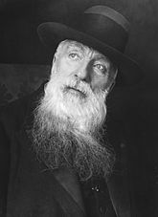
Рене Франсуа Оґюст РОДЕН
(1840—1917) — французький скульптор.
Портрет митця
Навчався в Парижі у Школі малювання і математики. Працював у музеї, оздобив
монументально-декоративною скульптурою кілька будівель Брюсселя. Його творчість синтезувала реалізм з новаторством, їй притаманні досконалість, енергійне
моделювання об’єму, правдиве втілення світу людських пристрастей. З 1880 і до кінця життя Роден працював над великою горельєфною композицією «Ворота пекла», навіяною «Божественною комедією» Данте, мотивами античної міфології, біблійних легенд, сучасної Роденові поезії. Окремі теми цієї композиції Роден роз-робляв у вигляді самостійних творів, створював портретні погруддя, що вирізняються гостротою і цілісністю передачі характеру людини, її внутрішнього духу.

Slide 8
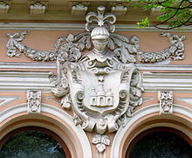
У минулому нерідко стіни архітектурних споруд, входи до палаців прикрашалися рельєфними зображеннями у вигляді декоративного щита, на якому було розміщено герб або емблему. Таке оздоблення має назву картуш.
Картушем також оздоблюють постаменти пам’ятників історичним діячам.
Ханéнки — козацько-старшинський рід діячів Гетьманщини, згодом культурних діячів 19 — 20 століть.

Slide 9
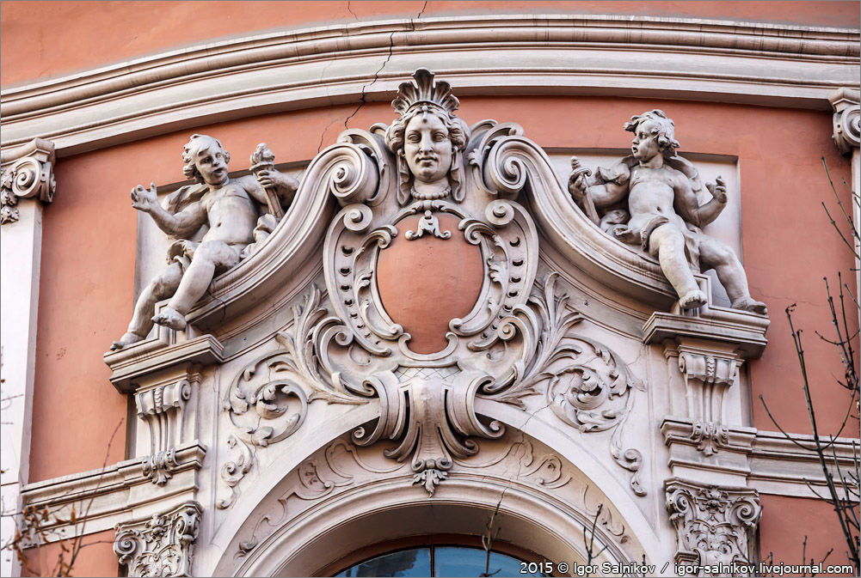
Карту́ш (фр. cartouche, от итал. cartoccio — свёрток, кулёчек) — в архитектуре и декоративном искусстве — «мотив в виде полуразвернутого, часто с надорванными либо надрезанными краями рулона бумаги, свитка»[1], на котором может помещаться герб, эмблема или надпись.

Slide 10
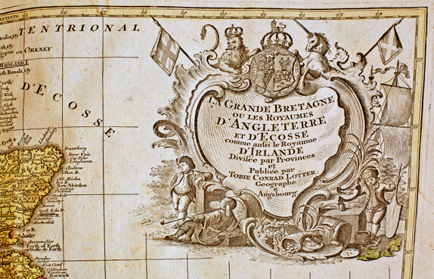
У графіці картуші — це напіврозгорнуті сувої (часто з надірваними краями), обрамлені завитками або пишним орнаментом. На них розміщені написи, портрети видатних особистостей, герби, прикрашені красивим декором. Графічні картуші можна побачити на
старовинних географічних картах і документах.
Маттиас Альбрехт Лоттер. Картуш. Фрагмент карты Великобритании "La Grande Bretagne ou les Royaumes D'Angleterre..." (Аугсбург, 1764г.)

Slide 11
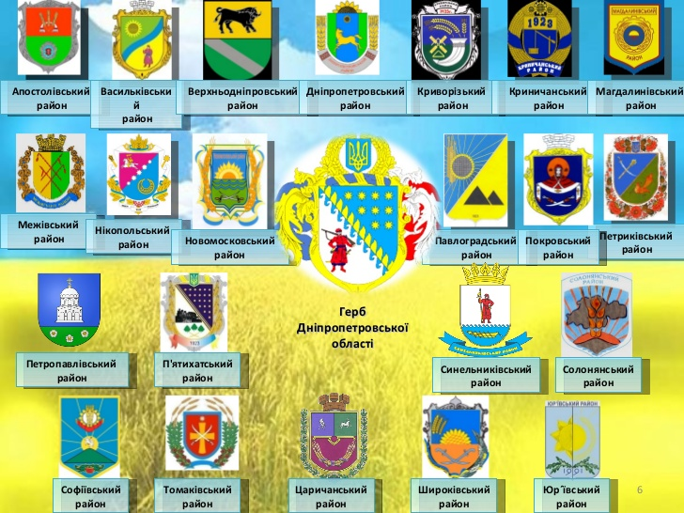

Slide 12
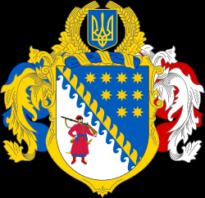
Герб Дніпропетровської області.

Slide 13
Створіть картуш на історичну тематику (кольорові олівців або пластилін). Орієнтовні теми: «Герб моєї родини», «Колесо Долі».
Історичний жанр — жанр образотворчого мистецтва, зображення історичних подій і діячів, соціально значущих явищ в історії суспільства.
Картóш (від франц. — буквально «згорток») — скульптурна (ліпна) або графічна прикраса у вигляді декоративно обрамленого щита чи напіврозгорнутого сувою, на яких розміщують написи, герби, емблеми тощо.
МИСТЕЦЬКА СКАРБНИЧКА

Slide 14
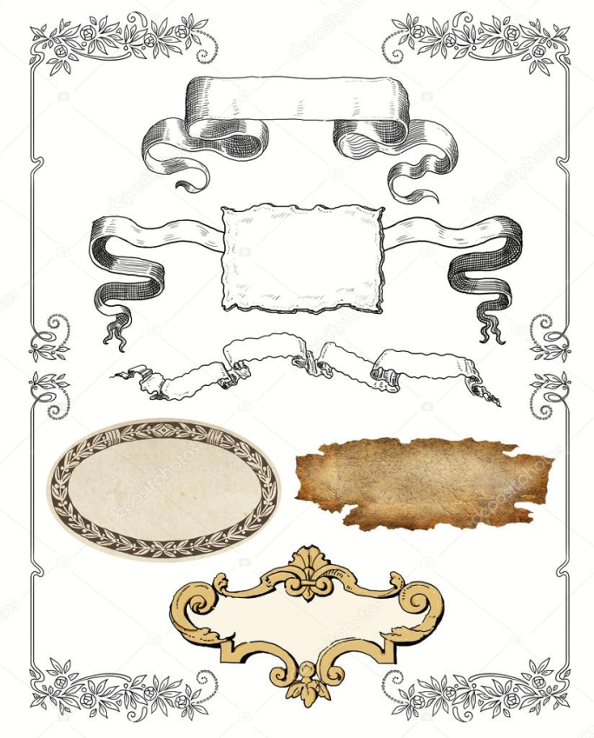
1.Що вам відомо про історичний жанр в образотворчому мистецтві?
2. Поясніть, що таке «картуш».
3. У яких видах мистецтва найчастіше відображена історична тематика?
4. Творче завдання. Уявіть себе художниками. Які історичні події минулого чи сучасності ви хотіли б відобразити у своєму творі? Поясніть.
5. Поцікавтеся, користуючись різними джерелами, які українські митці творили в історичному жанрі.

Slide 15

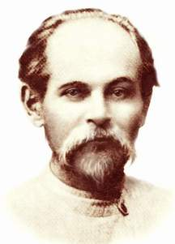
ВОКАЛЬНО-ХОРОВІ ЖАНРИ: КАНТАТА
Порівняно з ораторією, кантата — хоровий твір меншої форми,
який має переважно камерний характер. Кантата відрізняється відповідно і меншими масштабами, і зазвичай відсутністю
драматичної розробки сюжету.
Найчастіше світські кантати певного історичного спрямування
присвячуються визначним подіям або видатним особам, як напри-
клад, «На вічну пам’ять Котляревському» Миколи Лисенка, «Шевченкові» Кирила Стеценка.

Slide 16
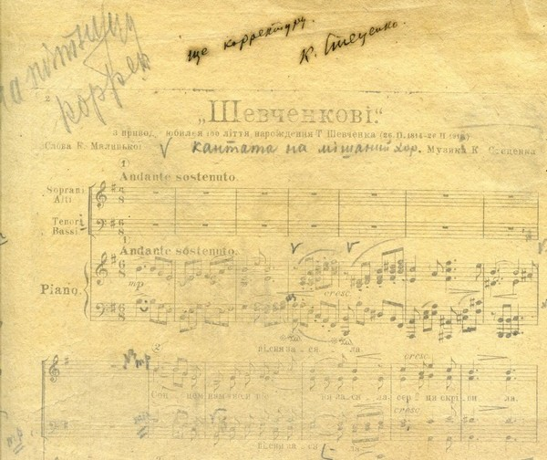
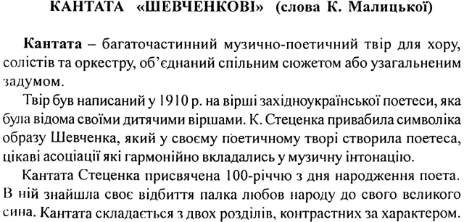
Кирило Григорович Стеценко
(1882-1922).
Источник: http://classicalmusic.uol.ua/text/8514964/kirilo-grigorovich-stetsenko-1882-1922-kantata-shevchenkovi-slova-kmalitskoyi/

Slide 17
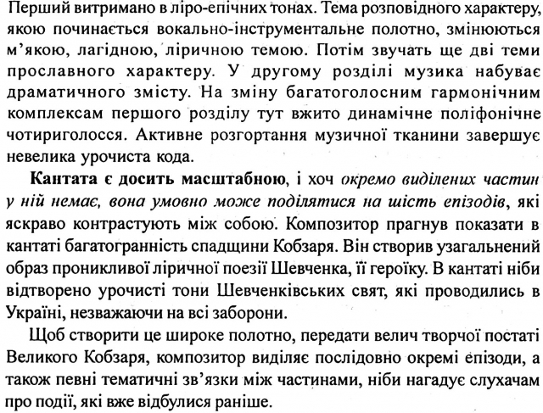

Slide 18
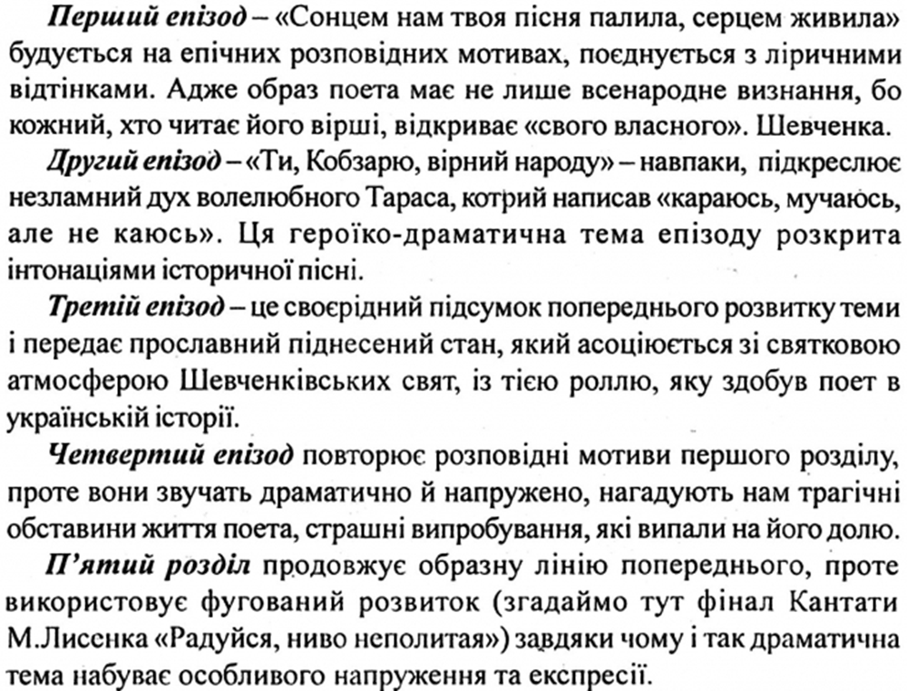

Slide 19

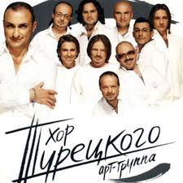
Кантата — це музичний твір, що складається з кількох частин і виконується хором, солістами та симфонічним оркестром.
Зазвичай усі частини кантати поєднані між собою спільною ідеєю, адже вони послідовно розкривають одну тему. Можливості музичного мистецтва та літератури в єдності з їх виразовими засобами дають змогу авторам кантати (поетові і композитору) яскраво та різноманітно втілити свій задум.

Slide 20
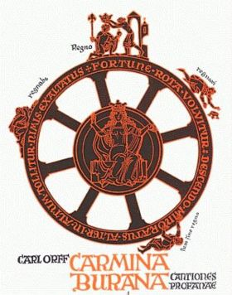
Для допитливих: з історії жанру
Сценічна кантата «Карміна Бурана» (баварські пісні) німецького композитора Карла Орфа для хору, солістів, танцюристів
і оркестру — це історія людської
долі. В її основі — пісні і вірші зі стародавнього рукопису (німецькою, французькою, латиною), написані
студентами, ченцями, мандрівними акторами, так званими вагантами.
Пісенні та оркестрові номери цього твору — це контрастні картини різнобічного життя людини: радості, щастя, кохання, краси весняної природи, —або нелегке життя бідних людей, сум (іноді й розпач), сатира.

Slide 21
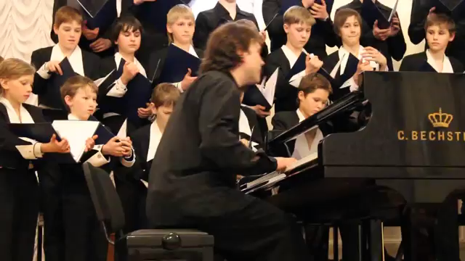
Вирішальним для Орфа виявився вибір жанру, що поєднує риси кантати, ораторії, опери, драматичного спектаклю, хореографії. У цьому незвичайному синтезі простежується вплив театру — стихії Орфа.
Хоровим гімном, що вихваляє Фортуну, починається і закінчується кантата — своєрідний хоровий епіграф цієї музичної фрески.

Slide 22
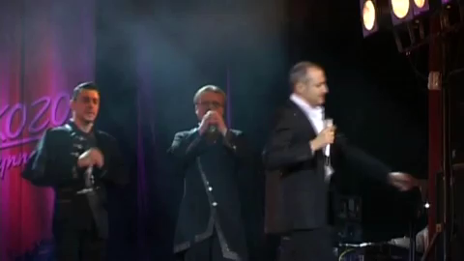
Карл Орф. Хор «О, Фортуна!» з кантати «Карміна Бурана».
Охарактеризуйте динамічний розвиток музики, особливого ритму.

Slide 23
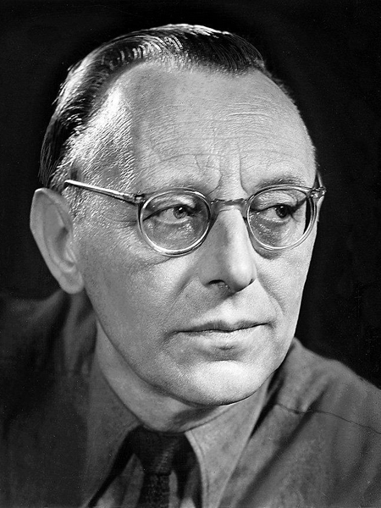
Портрет митця
Карл ОРФ
(1895—1982)
— німецький композитор і педагог. Народився у Мюнхені, де і закінчив консерваторію. Багато років Карл Орф працював у Зальцбурзі, керуючи «Інститутом Орфа», де було створено цілу
систему естетичного виховання дітей, у якій беруть участь всі мистецтва.
Твори композитора відрізняються мудрою простотою. Опери «Луна», «Розумниця» стали вельми популярними в репертуарі театрів багатьох країн.
«Карміна Бурана» часто виконується просто неба у Мюнхені та інших німецьких містах під час тижня культури зокрема за участю
шкільних хорів.

Slide 24
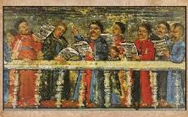
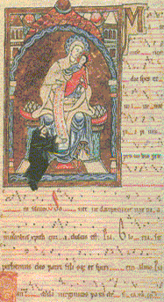
Для допитливих
Слово «хор» походить від грецького, буквально — юрба, зібрання співаючих. Існує також припущення, що слово «хор» походить від назви сонячного божества давніх слов’ян — «Хорс».
На українських землях хоровий спів відомий з часів Київської Русі. Поворотним моментом у розвитку вітчизняної хорової музики стало Хрещення Русі понад тисячу років тому, у 988 році. У християнських храмах зазвучав хоровий спів. Хорові колективи з’явилися в монастирях і при княжих дворах.
Розвиток хорового співу відбувався від одноголосся до багатоголосся.

Slide 25
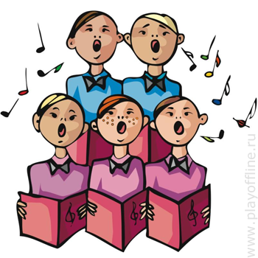
Кантàта (від італ. — співати) — вокально-хоровий жанр світської або
духовної музики.
МИСТЕЦЬКА СКАРБНИЧКА
1. Назвіть жанрові особливості кантати.
2. Порівняйте кантату з іншими вокально-хоровими жанрами.
3. Творче завдання. Уявіть себе режисером постановки кантати
К. Орфа «Карміна Бурана» просто неба і опишіть особливості своєї сценічної трактовки.
4. Дослідіть самостійно, які кантати створювали композитори, яким подіям вони присвячувалися.
5. Розробіть правила співу в хорі. Обговоріть його з однокласниками.

Slide 26
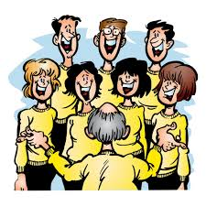
Дякую
за
урок!

